Slide 1
מערכת שידורים לאומית

Slide 2
מבוא לכלכלה
ניהול עסקי כיתות י"א – י"ב
שם המורה: ליאת זיני

Slide 3
מה נלמד היום
ביקוש למוצר
ביקוש הצרכנים למוצר (Demand)
עקומת הביקוש (D)
תזוזה על עקומת הביקוש
תזוזה של עקומת הביקוש
ביקוש גדל
ביקוש קטן
הגורמים לתזוזה של עקומת הביקוש

Slide 4
6.2.2 ביקוש למוצר

Slide 5
ביקוש למוצר
ביקוש הצרכנים למוצר (Demand)
הכמות המרבית של מוצר, או שירות, שהצרכנים מוכנים לרכוש בשוק נתון בזמן נתון ובמחיר מסוים.

Slide 6
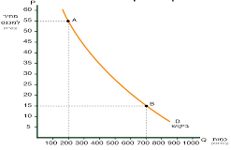
ביקוש למוצר
עקומת הביקוש (D)
עקומת הביקוש למוצר מסוים מתארת את הכמות המבוקשת לרכישה על ידי הצרכנים בכל מחיר ומחיר.
עקומת הביקוש בדרך כלל יורדת משמאל לימין, משום שככל שהכמות שרוכש הצרכן גדלה, הוא יסכים לשלם מחיר נמוך יותר ולהפך ככל שמחיר המוצר עולה, הצרכן יבקש לרכוש כמות קטנה יותר

Slide 7
ביקוש למוצר
עקומת הביקוש (D) – חישוב הוצאות הצרכנים
סך ההוצאות לצרכן לרכישת כל המוצרים שווה
למכפלת המחיר בכמות שנרכשה:
(P*Q)

Slide 8
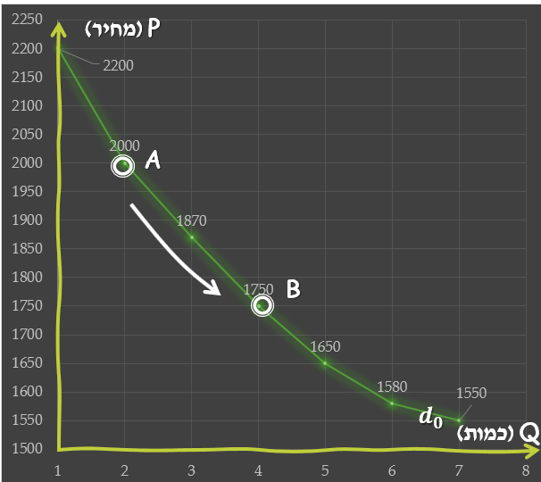
ביקוש למוצר
עקומת הביקוש - דוגמה
מחיר מחשב | 2,200 | 2,000 | 1,870 | 1,750 | 1,650 | 1,580 | 1,550
כמות | 7 | 6 | 5 | 4 | 3 | 2 | 1
אם הקונים יחליטו לקנות 2 מחשבים, הם יהיו
על עקומת הביקוש בנקודה המסומנת באות A.
בנקודה זו, מחיר כל מחשב יהיה 2,000 ₪.
אם הקונים יחליטו לקנות ארבעה מחשבים,
הם יהיו על עקומת הביקוש בנקודה המסומנת באות B.
בנקודה זו, המחיר לכל מחשב יהיה 1,750 ₪.

Slide 9
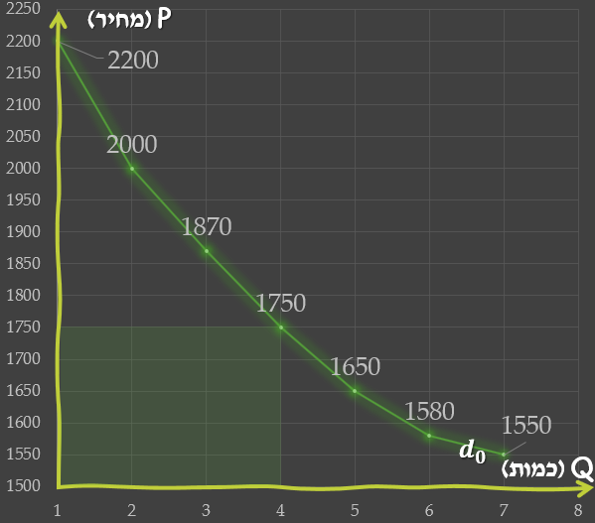


ביקוש למוצר
עקומת ההיצע - דוגמה
הוצאות הצרכנים:
על מנת לחשב מהן הוצאות הצרכן, אנחנו צריכים לזכור שהוא קונה כמות מסוימת במחיר מסוים לכל יחידה. אנחנו צריכים להכפיל את המחיר (P- המחיר שהוא משלם עבור כל יחידה) בכמות היחידות שהוא קונה (Q).
לדוגמה, הצרכן קונה 4 מחשבים, במחיר של 1,750 ₪ כל אחד, אז הוצאות הצרכן תהיינה:
(זהו שטח המלבן המסומן על התרשים).
$$P∗Q$$
$$1,750∗4=7,000$$

Slide 10
ביקוש למוצר
מהי תזוזה על עקומת הביקוש?
מעבר מנקודה אחת לנקודה אחרת על העקומה,
כאשר עקומת הביקוש D לא זזה.
מה הגורמים לתזוזה על עקומת הביקוש?
שינוי במחיר המוצר בשוק (P)
שינוי בכמות המבוקשת (Q)

Slide 11

ביקוש למוצר
מהי תזוזה על עקומת הביקוש ?
ככל שמחיר המוצר גבוה ככה הכמות המבוקשת____________
ככל שמחיר המוצר נמוך יותר ככה הכמות המבוקשת____________
תקטן
תגדל

Slide 12
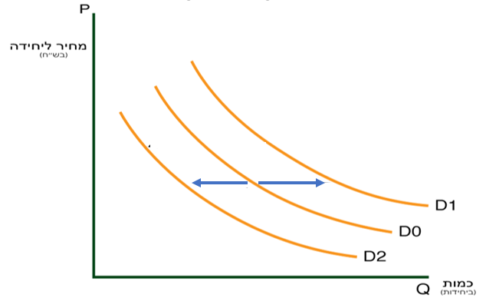
ביקוש למוצר
מהי תזוזה של עקומת הביקוש ?
זהו שינוי בביקוש הצרכנים כולו, שמתבטא בתזוזה
של כל עקומת הביקוש .
למרות שמחיר המוצר לא השתנה, הצרכנים יבקשו
כעת לרכוש כמות גדולה או קטנה יותר של המוצר.

Slide 13
ביקוש למוצר
ביקוש גדל (D1), ביקוש קטן (D2)
ימינה – ביקוש גדל,
אותו מחיר כמות מבוקשת גדולה יותר
שמאלה- ביקוש קטן-
אותו מחיר, כמות מבוקשת קטנה יותר.

Slide 14
ביקוש למוצר
מהם הגורמים לתזוזה של עקומת הביקוש?
4. ציפייה לשינוי מחיר בעתיד
5. מחיר מוצר תחליפי
6. הכנסה- (מוצר נורמלי, מוצר
ניטרלי, מוצר נחות)
מחיר מוצר משלים
גודל האוכלוסייה
טעמים (רצונות/העדפות)

Slide 15
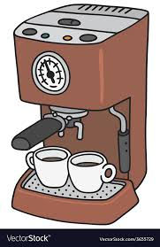

ביקוש למוצר
גורם 1 לתזוזה של עקומת הביקוש –
מחיר מוצר משלים:
מוצר משלים - מוצר משלים הוא מוצר אשר יחד
עם מוצר נוסף מספק שירות מסוים, או מוצר אחר עונה על צורך מסוים.

Slide 16
ביקוש למוצר
גורם 1 לתזוזה של עקומת הביקוש –
מחיר מוצר משלים:
ככל שמחיר המוצר המשלים יעלה, כך הביקוש למוצר המקורי ________ ועקומת הביקוש תזוז:___________
ככל שמחיר המוצר המשלים ירד, כך הביקוש למוצר המקורי ________ ועקומת הביקוש תזוז:___________
יקטן
שמאלה
יגדל
ימינה

Slide 17

ביקוש למוצר
גורם 2 לתזוזה של עקומת הביקוש –
גודל האוכלוסייה:
גודל האוכלוסייה- מספר הצרכנים המבקשים את המוצר (גידול/קיטון באוכלוסיית הצרכנים במשק).

Slide 18
ביקוש למוצר
גורם 2 לתזוזה של עקומת הביקוש –
גודל האוכלוסייה:
ככל שהאוכלוסייה תגדל, כך הביקוש למוצר ________ ועקומת הביקוש תזוז:___________
ככל שהאוכלוסייה תקטן, כך הביקוש למוצר ________ ועקומת הביקוש תזוז:___________
יגדל
ימינה
יקטן
שמאלה

Slide 19



ביקוש למוצר
גורם 3 לתזוזה של עקומת הביקוש –
טעמים (רצונות/העדפות לפי פרסום, עונה ואופנה):
רצונות וצרכים של הצרכנים. צרכן אחד מעדיף מתוק ואחר מעדיף מלוח. לפעמים יש שינוי טעמים לטובת מוצר מסוים למשל אם מתפרסמת כתבה שמלח מזיק לבריאות ייתכן שהצרכנים יעדיפו מתוק ואז הביקוש למתוק יעלה והביקוש למלוח יקטן. בנוסף מושפע מעונות השנה, אופנה.

Slide 20
ביקוש למוצר
גורם 3 לתזוזה של עקומת הביקוש –
טעמים (רצונות/העדפות לפי פרסום, עונה ואופנה):
טעמים חיוביים (לטובת המוצר), יביאו לכך שהביקוש ________ ועקומת הביקוש תזוז:___________
טעמים שליליים (לרעת המוצר), יביאו לכך שהביקוש________ ועקומת הביקוש תזוז:___________
יגדל
ימינה
יקטן
שמאלה

Slide 21


ביקוש למוצר
גורם 4 לתזוזה של עקומת הביקוש –
ציפייה לשינוי מחיר בעתיד:
ציפייה לשינוי במחיר בעתיד תשפיע על הביקוש שלנו בהווה. למשל, אם אנו מצפים שמחירי הדירות יעלו, נקנה דירה עכשיו.

Slide 22
ביקוש למוצר
גורם 4 לתזוזה של עקומת הביקוש –
ציפייה לשינוי מחיר בעתיד:
ציפייה לעליית מחיר המוצר בעתיד, תביא לכך שהביקוש היום ________ ועקומת הביקוש תזוז:___________
ציפייה לירידת מחיר המוצר בעתיד, תביא לכך שהביקוש היום ________ ועקומת הביקוש תזוז:___________
יגדל
ימינה
יקטן
שמאלה

Slide 23


ביקוש למוצר
גורם 5 לתזוזה של עקומת הביקוש –
מחיר מוצר תחליפי:
מוצר תחליפי הוא מוצר המספק לנו שירות דומה או עונה
על צרכים דומים (מוצר ממותג מסוים, והתחליף שלו ממותג מתחרה).

Slide 24
ביקוש למוצר
גורם 5 לתזוזה של עקומת הביקוש –
מחיר מוצר תחליפי:
ככל שמחיר המוצר התחליפי יעלה, כך הביקוש למוצר המקורי________ ועקומת הביקוש שלו תזוז:___________
ככל שמחיר המוצר התחליפי ירד, כך הביקוש למוצר המקורי________ ועקומת הביקוש שלו תזוז:___________
יגדל
ימינה
יקטן
שמאלה

Slide 25
ביקוש למוצר
גורם 6 לתזוזה של עקומת הביקוש – הכנסה:
הכנסה- ההכנסה או התקציב של הצרכן יכולה להשפיע
על הביקוש שלו למוצרים.
כדי לדעת האם באמת ההכנסה תשפיע על הביקוש
עלינו לבדוק באיזה סוג מוצר מדובר.
ישנם שלושה סוגי מוצרים: נורמלי, ניטרלי ונחות.

Slide 26


ביקוש למוצר
גורם 6 לתזוזה של עקומת הביקוש – הכנסה:
מוצר נורמלי –
מוצר שנרצה לקנות ממנו יותר כאשר ההכנסה גדלה,
ולקנות ממנו פחות כאשר ההכנסה קטנה.

Slide 27

ביקוש למוצר
גורם 6 לתזוזה של עקומת הביקוש – הכנסה:
מוצר ניטרלי –
מוצר שהביקוש אליו אינו מושפע מגובה ההכנסה.
אנו צריכים את המוצר ולכן נקנה אותו באותה כמות ללא קשר לרמת הכנסה שלנו.

Slide 28
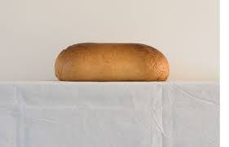

ביקוש למוצר
גורם 6 לתזוזה של עקומת הביקוש – הכנסה:
מוצר נחות –
מוצר שנרצה לרכוש ממנו פחות כאשר ההכנסה גדלה .
ובלית ברירה צורכים אותו בכמויות גדולות יותר כשההכנסה קטנה.

Slide 29

נוהל שימוש ביצירות מוגנות בזכויות יוצרים ואיתור בעלי זכויות
השימוש ביצירות במהלך שידור זה נעשה לפי סעיף 27א לחוק זכות יוצרים, תשס"ח-2007. אם הינך בעל הזכויות באחת היצירות, באפשרותך לבקש מאיתנו לחדול מהשימוש ביצירה, זאת באמצעות פנייה לדוא"ל rights@education.gov.il

